Slide 1
■ 経済面のバックアップ機能強化に向けた検討（１）今後の進め方案
資料２
＜前回研究会等での意見＞
○企業にとってバックアップは新規投資。投資先としての魅力がなければ動かない。○首都圏と大阪の企業でのサプライチェーンの確保や生産協定は、大阪の企業も強くする。○例えば港湾は京浜港と阪神港でデュアル化されており、関西のポテンシャルと言えるのではないか。
○中小企業のＢＣＰとして、東京と大阪の業界団体間での協定の取り組みも考えられる。
○様々なジャンルにわたって大阪でのバックアップの事例があるということを示してはどうか。
経済面でのバックアップ機能強化を検討するために、民間での大阪・関西でのバックアップへの取組みの現状や今後の検討状況などを把握し、さまざまな分野での取組みが進んでいることを示すとともに、今後の民間への働きかけの材料を集める。（民間での多様な取組が進んでいくことにより「首都機能バックアップは大阪・関西」ということを発信できる）
このためのヒアリング、アンケートの実施を検討する。
（１）金融関係など一定の集積があって大阪・関西が強みを発揮できる分野を中心に、指定公共機関等、関係機関・団体
へのヒアリングを実施
（ヒアリング対象機関例）
（想定するヒアリング項目）
・業務継続計画（BCP）や業務継続マネジメント（BCM）
の内容
・首都中枢機能の停止や機能不全における影響
・バックアップ機能の一時的な機能移転等の検討状況
・大阪・関西でのバックアップ拠点としての可能性、課題
・首都中枢機能が停止した場合に大阪・関西から支援を期
待すること
など
カテゴリー | 対象例
①金融関係 | 日本銀行、証券取引所、金融庁、金融機関 等
②指定公共機関（インフラ系） | 空港会社、鉄道会社、高速道路会社 等
③指定公共機関（エネルギー系） | 電力会社、ガス会社、石油等エネルギー関係 等
④指定公共機関等（情報・通信系） | 日本放送協会、新聞社、通信会社、データセンター等
⑤指定公共機関（物流・流通系） | コンビニエンスストア、物流会社 等
⑥大企業 | 首都圏を本社に置く大企業
⑦中小企業団体 | 商工会議所、業界団体 等
（２）首都圏企業へのアンケート調査
過去のアンケート調査結果などを参考に、首都圏企業の直近のバックアップへの取組みや課題、今後の検討可能性などのアンケートを実施。検討が進んだが、課題は何かを把握する（アンケート設計は今後検討）

Slide 2
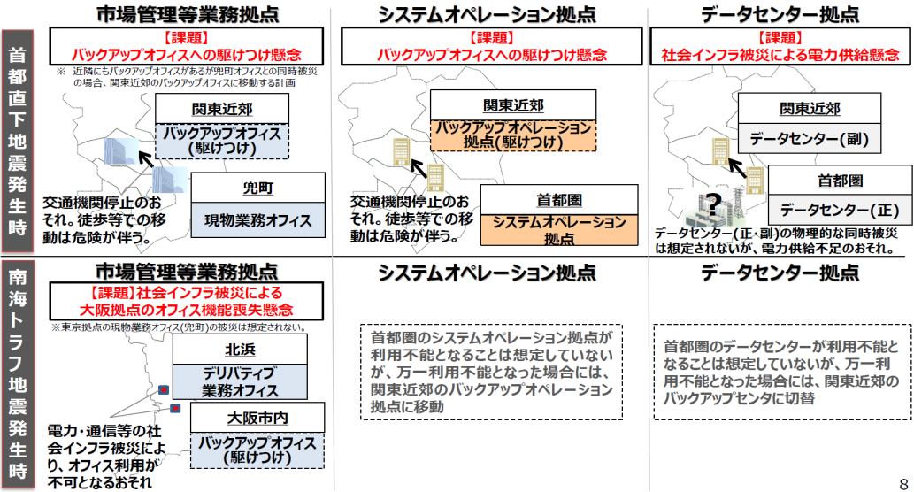
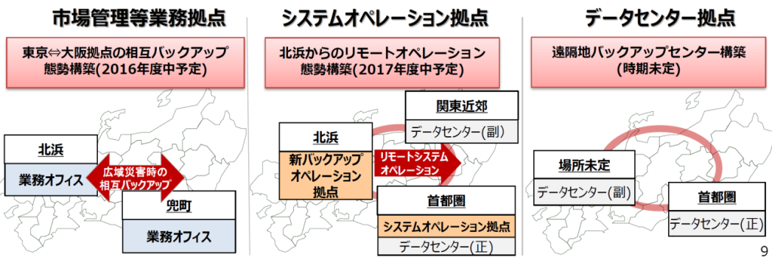
■ 経済面のバックアップ機能強化に向けた検討（２）日本取引所グループの事例
日本取引所グループのバックアップ検討の状況①
（日本取引所グループへのヒアリング及び提供資料をもとに作成）
・日本取引所グル―プでは東京拠点で現物市場管理に関連する業務（東京証券取引所〔兜町〕）、大阪拠点でデリバティブ市場管理に関する業務（大阪取引所〔北浜〕）で業務を実施。
・これまでは、東京でリスク事象が発生した場合を想定し、関東近郊に業務オフィスが利用不能になったときの代替オフィス（近隣・遠隔地）とバックアップデータセンターを整備し、リスク事象発生時から概ね2時間以内での清算業務の再開、売買業務については概ね24時間以内に約定機能を復旧し、可能な限り取引日をあけないことを目標に態勢を構築してきた。
・国の首都直下地震の被災想定の見直し（2013年）などを受け、バックアップ態勢の課題を再検討したところ交通機関停止や電力供給不足が生じた場合に速やかな業務再開や安定的な業務運営に支障が出る恐れが懸念され、バックアップ態勢の見直しを進めることとなった。
【見直し内容のポイント】
・東京拠点と大阪拠点を活用したバックアップ態勢を整備
・バックアップデータセンターの遠隔地移設
現行のバックアップ体制
見直しの内容

Slide 3
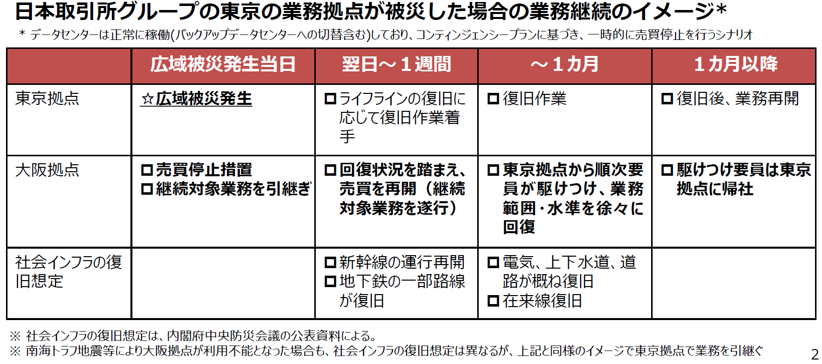
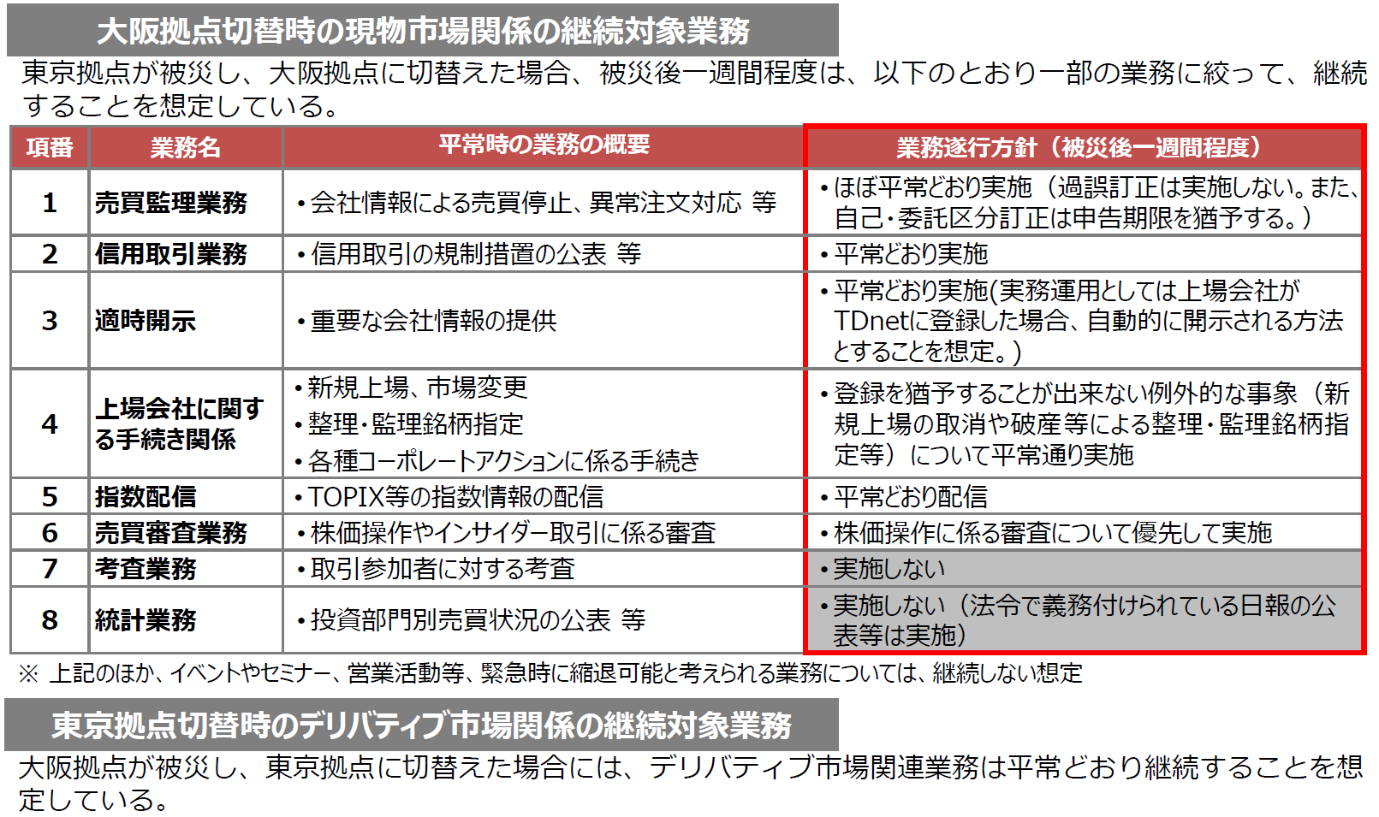
■ 経済面のバックアップ機能強化に向けた検討（２） 日本取引所グループの事例
日本取引所グループのバックアップ検討の状況②
（日本取引所グループへのヒアリング及び提供資料をもとに作成）
※ 日本取引所グループに対するヒアリング内容〈主な意見〉（H29.7.31）
■政府における首都直下、南海トラフの被災想定を点検し、議論を深めた結果、より高いレベルでのバックアップ体制の構築が必要という結論。具体的
な懸念点としては、「バックアップ拠点への移動にあたって本当にがれきの中を人が歩いて移動できるのか」という点、また、「首都直下地震直後に電源
は供給されるのか」という点。
■人の移動について、政府想定を踏まえ当初１週間は実質的に動くことができないのではと考えている。また、東京拠点と大阪拠点の移動に関しては、
被災状況にもよるが、新幹線の復旧を待って移動することになると想定。
■東京拠点と数百キロの距離を超える大阪でバックアップが成り立つかについては、あくまで一か月後には東京で復旧するということが大前提になる。
■今般のデータセンターのバックアップについて、取引所の特性（アクセスポイントの関係）から、証券会社もデータセンターと一緒にバックアップ体制を
築く必要が生じるため、慎重に進めなければならないと考えている。
■ほかに、証券インフラとしては、JSCC（株式会社日本証券クリアリング機構）、証券保管振替機構、 日本証券金融などがあり、それぞれ、広域災害に備えて関西圏におけるバックアップ体制を検討中（一部構築済み）。

Slide 4
■ 経済面のバックアップ機能強化に向けた検討（３）これまでの調査例
●首都機能代替エリア構想検討調査報告書に係るアンケート調査（H18）
・移転先の想定エリアについては、関東圏への想定が最も多い。次いで関西圏が多い中、「人材」や「施設・設備」への課題意識が高い。
①実施アンケートの概要
東京に本社を置く企業を対象に、首都で災害が起きた場合の対応の現状や関西で企業活動のバックアップを担う可能性等についてアンケート調査を実施。
②実 施 者：京都府、大阪府、兵庫県
③対 象：東京23区内に本社がある東証一部上場企業893社
④実施期間：平成18年10月～11月
⑤回収状況：回収178社、回収率19.9％
◆アンケート結果のポイント
①企業の防災計画や業務継続計画（ＢＣＰ）において想定する災害としては、地震が多く、地震以外を想定しているのは
３割以下。直接的影響ではなく、原材料等の供給停止や顧客からの注文停止等の間接的影響を想定する企業は１割程度。
②ライフライン、情報ネットワーク、地域内交通を懸念する企業が多い。行政機能の停止について、「国」については約30％、「地方自治体」については約25％が影響が大きいと回答。
③災害時の機能移転の実施について、約７割の企業が何らかの機能移転を想定。移転先の想定エリアとして最もおおいのが関東圏の53.5％。次いで関西圏が47.2％。移転先の決定理由は「自社拠点がある」、「同時被災リスクが低い」など。
④移転する機能は「本社・企画」、「事務・営業」、「責任・権限」、「データセンター」が多い。関西圏への移転を想定する企業について、「責任・権限」の移転の想定が高いのは、関西の支社等に既に人材が居るため、権限だけの移転で災害の初期対応が可能になるためと考えられる。
⑤他地域へ移転せず、現在の場所で対応するという企業は14.6％存在。
⑥バックアップ先に関西圏を選択する場合の具体的な課題において、「人材の移動」（68.3％）、「施設・設備の移転」（35.0％）、「自社拠点との物流・連絡」（26.7％）が回答の上位。

Slide 5
■ 経済面のバックアップ機能強化に向けた検討（３）これまでの調査例
○首都機能代替エリア構想検討調査報告書に係るアンケート調査項目
アンケート質問項目
防災計画・BCPで想定している災害リスクについて
想定している災害や事故が起こった場合、業務に最も影響を与える要因について
行政機能やインフラ等の機能停止による影響について
首都圏以外の他地域への一時的な機能移転の検討の有無
移転先の想定エリアについて
移転先の決定理由について
関西圏への移転を想定している企業がそう決めた理由
移転を想定している機能
関西圏への移転を想定している企業が移転を想定している機能
移転にあたっての課題について
関西圏へ移転を想定している企業が移転にあたっての課題について
他地域への機能移転を想定していない企業の理由
関西圏に期待する役割・機能
関西圏への移転を想定している企業が関西圏に期待する役割・機能
首都圏被災時において、関西に支援を期待する事項【自由記載】

Slide 6
■ 経済面のバックアップ機能強化に向けた検討（３）これまでの調査例
●首都中枢機能のバックアップに関する調査に伴うアンケート調査結果（H24）
・首都中枢機能の代替性の確保と事業継続について関西圏への期待がある一方、東京本社と比較すると設備、人材、予算が不足している状況が伺える
①実施アンケートの概要
首都中枢機能のバックアップに関する関西圏の可能性を確認するとともに、関西においてバックアップすべき業務やバックアップに資する施設・設備等に関するポテンシャルを整理し、首都中枢機能のバックアップや平時からの機能分散の必要性、バックアップ先としての関西圏の優位性と課題を取りまとめる。さらに、その検討結果を踏まえ、関西発の、関西における首都中枢機能バックアップの意義、バックアップ機能設置に向けた具体的な手法等の国への提言に向けた検討を行うためのもの。
②実 施 者：関西広域連合、関西経済連合会、大阪湾ベイエリア開発推進機構
③対 象：関西経済連合会法人会員並びに東京都23区内に立地する東証一部上場企業
④実施期間：平成24年11月9日～22日
⑤回収状況：回収率18.1％
◆アンケート結果のポイント
①首都中枢機能の影響について
回答をした半数以上の企業団体が「非常に大きい」、「やや大きい」と回答している影響の上位は次のとおり。
１位：交通・物流中枢機能の停止、2位：ライフラインの停止、 ３位：情報中枢機能の停止、
４位：金融中枢機能の停止、 5位：支援拠点機能の停止、 ６位：政治・行政機能の停止
②バックアップ機能の一時的な機能移転の検討状況
回答企業団体の54％が首都中枢機能停止時のバックアップを具体的に計画しており、そのうち74％が関西圏を候補地にしている。
③バックアップ先に関西圏を選択する場合の具体的な課題〈主な意見〉
・軟弱な地盤、原子力発電所の停止により、電力供給余力に不安がある。
・東京本社と比較すれば、設備、人材、予算が圧倒的に不足している。
④首都中枢機能が全面停止した場合に関西圏に支援を期待すること〈主な意見〉
・首都中枢機能の代替性の確保と事業継続。
・経済機能の全面的なバックアップを可能とするための情報発信機能、金融中枢機能及びインフラの充実、確保。
・首都圏の復旧に向けた人的、物的支援体制の構築と復旧復興にむけたリーダーシップ

Slide 7
■経済面のバックアップ機能強化に向けた検討（３）これまでの調査例
○首都中枢機能のバックアップに関する調査に伴うアンケート調査項目
アンケート質問項目
貴社の概要について
貴社では、防災計画・ＢＣＰ（事業継続計画）を策定されているか
貴社では、東日本大震災による地震・津波の発生を受けて、自社のＢＣＰの見直しを行ったか
貴社における防災計画・ＢＣＰ（事業継続計画）では､どのような災害リスクを想定されているか
首都直下地震が発生した場合、どのようなリスクが生じることを想定されているか
貴社の防災計画やＢＣＰで想定している災害や事故が起こった場合、業務活動に最も影響を与える要因として、どのようなものが想定されるか
首都中枢機能が全面的に停止した場合、貴社の企業活動における影響はどの程度の大きさを想定されているか
首都中枢機能以外に、貴社の企業活動に影響を与える機能・インフラ等があれば自由記入
首都中枢機能が全面的に停止した場合、貴社では、バックアップ（一時的な機能移転等）を検討されているか。具体的に計画又は検討の可能性がある場合、以下についてはいかがか ①バックアップの想定エリア、②バックアップ候補地の選定理由、 ③バックアップすることを想定している機能、④バックアップ体制へ移行するときに懸念される課題
バックアップを想定せず、現在の場所で全て対応する理由はどのようなものか
首都中枢機能が全面的に停止した場合、企業各社が他地域でのバックアップを円滑に進めていこうとしても、企業各社の努力だけでは対応できないような問題があることが想定できるが、このとき、どのような支援策が有効と考えているか
首都中枢機能が全面的に停止した場合、関西圏が果たすべき役割として、どのようなことが重要か。
バックアップ先として関西圏を選択するとした場合に課題となることは。また、回答された項目について、課題だと考えられる具体的な理由について自由記入
首都中枢機能が全面的に停止した場合、関西に支援を期待することを自由記入
平時（現在）において、首都圏以外の他地域への恒常的な機能分散を実施または検討されているか。実施または検討の可能性がある場合、以下についてはいかがか ①分散先または検討エリア、②分散先の選定（または分散の候補地となり得る）理由、 ③分散済または分散を検討している機能、④分散にあたって懸念される課題

Slide 8
■ 経済面のバックアップ機能強化に向けた検討（３）これまでの調査例
●平成27年度企業の事業継続及び防災の取組みに関する実態調査に係るアンケート調査（H28）
・BCPの策定状況については大企業と中堅企業で差があり、想定している災害リスクについては「自然災害」、「通信の途絶」、「感染症」が上位に
①実施アンケートの概要
大災害が発生し、企業活動が滞ることによる影響は、各企業に留まらず、地域の雇用や経済に打撃を与え、さらには取引関係を通じて他の地域への影響も懸念される。それらに伴う事業継続計画（ＢＣＰ）の策定及び事業継続マネジメント（ＢＣＭ）の普及推進の重要性の高まりから、事業継続の取組みにおいて、実態調査を行い、積極的な支援や評価につなげる仕組みの検討を目的とする。
②実 施 者：内閣府 防災担当
③対 象：大企業・中堅企業及び資本金１億円超の企業
④実施期間：平成28年１月21日～２月29日
⑤回収状況：回収1,996社、回収率39.4％
◆アンケート結果概要
①事業継続計画（ＢＣＰ）について
・策定状況：策定済み（大企業＝60.4％、中堅企業＝29.9％）、策定中（大企業＝15.0％、中堅企業＝12.1％）
※業種別では、金融保険業（ 86.9％ ）が最も高く、情報通信業（59.1％）、建設業（50.0％）、製造業（48.1％）
と続く。
②災害リスクに備えた企業経営について
・多くの企業がリスクを想定した経営を実施、計画、検討している結果となった。想定するリスクについて「地震・風
台風等の自然災害」（93.4％）、「通信の途絶」（54.5％）、「新型インフルエンザ等の感染症」（50.4％）が上位
を占めた。
③災害等のリスクへの対応について
・外的事象の発生したときの対応を従業員に浸透させ、実効性を高めるための取り組みの実施状況は、全体の77.5％
が「実施している」と回答。
・リスクへの対応を実施する上での課題については、全体では「自社従業員への取り組みの浸透」（78.3％）、「取
組み時間・人員の確保」（54.0％）、「関係先への取り組みの浸透」「予算の確保」（共に34.9％）が上位を占めた。

Slide 9
■ 経済面のバックアップ機能強化に向けた検討（３）これまでの調査例
平成27年度企業の事業継続及び防災の取組みに関する実態調査に係るアンケート調査項目
アンケート質問項目
貴社のもっとも主要な業種は
貴社の資本金又は出資金の額は
貴社の年間の売上高または事業収入は
貴社の常用雇用者数は
貴社は株式を上場されているか
企業活動に取り巻くリスクを具体的に想定して経営を行われているか
行う予定がない理由について（行う予定はないと回答した場合）
想定するリスクについてご回答ください
貴社が業務を行う上で重要な要素や経営資源と捉えており、リスクを特に回避したいと考えられるものは
想定しているリスクへの対応について、どのような観点を重視しているか
貴社では外的事象が発生したときの対応を従業員に浸透させ、実効性を高めるための取組みを実施してるか
具体的な取組み内容は（実施していると回答した場合）
リスク発生時における対応方法の実効性を高めるために、関係先と構築している協力体制について
リスクへの対応を実施していく上での課題について
過去にリスクへの対応を実施・浸透等させていく中で、課題を克服し、役立ったことはあるか（課題と克服法を自由回答）
事業継続計画（BCP）の策定状況について
貴社は災害リスクに備えるために、地域と連携しているか
具体的な連携についてご回答ください
貴社が地域と連携している理由は
貴社へのリスク対応について、工夫点やアピール点、特筆すべき点等について自由記入

Slide 10
■ 経済面のバックアップ機能強化に向けた検討（４）今後の検討項目
１．ヒアリングの対象機関や項目に関して
・どういった機関、団体に何を聞くべきか。
・聞き取り成果をどうまとめていき、大阪・関西のバックアップ機能強化
に結びつけるか。（特に大阪・関西が強い分野のアピール）
２．民間への働きかけの検討について
・ヒアリングやアンケートで明らかになった課題に対して大阪・関西が何
を提供できるか。
・首都圏の企業や関係機関にいかに働きかけていくか。（BCPにおける
大阪・関西でのバックアップ拠点の位置づけや大阪・関西での拠点機能
強化など）
３．国への提案にどう結びつけるか
・民間の先行的な動きを国・国関係機関の大阪・関西でのバックアップ態
勢構築にどう生かすか。

